Slide 1

Data Description
Séance 2
M. Kachour

Slide 2
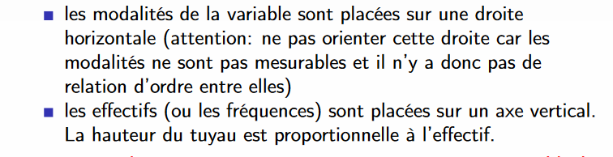

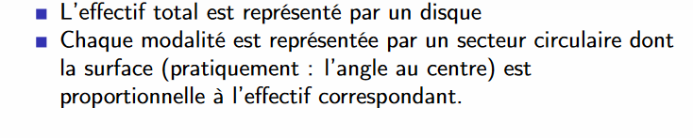
Représentation graphique des données
Le cas des données d’une variable qualitative :
Le diagramme en barres
Le diagramme à secteurs

Slide 3
Exemple
Le tableau ci-dessous représente le budget d’un pays
Source | Montant (en milliard)
TVA | 348
Impôts sur le revenu | 163
Impôts sur les sociétés | 71
Taxes sur les produits pétroliers | 54
Autres impôts | 161
Recette non fiscale | 41

Slide 4
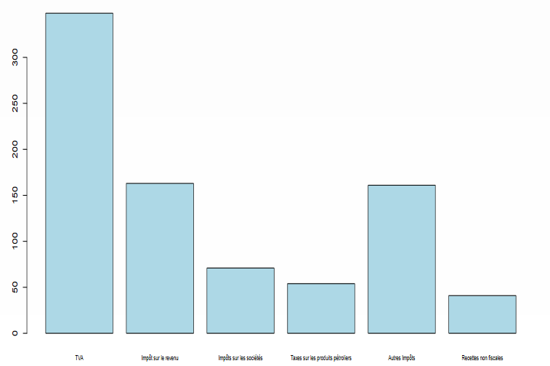
Exemple

Slide 5
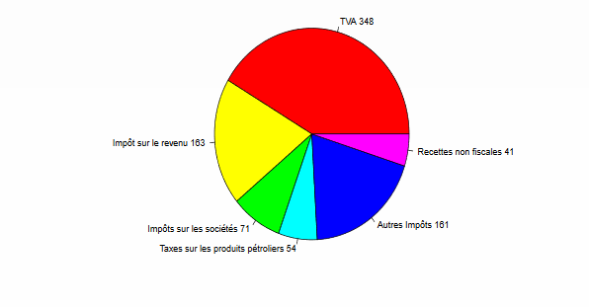
Exemple

Slide 6
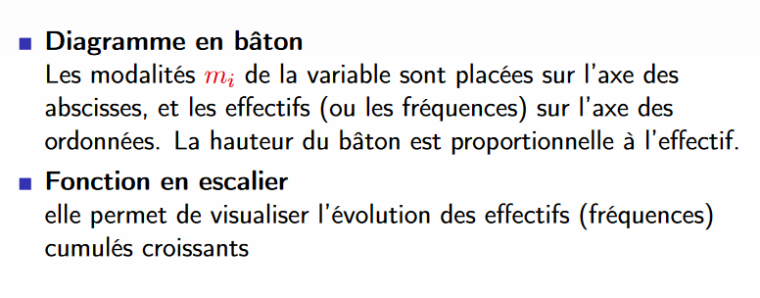
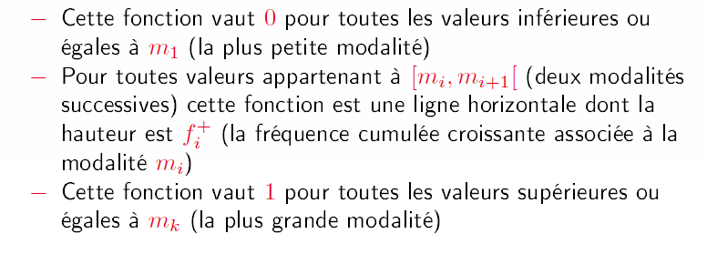
Représentation graphique des données
Le cas des données d’une variable discrète

Slide 7
Exemple
Le tableau ci-dessous représente le nombre d’erreurs d’assemblage observées sur un ensemble d’appareils.
Objectifs
Représenter graphiquement les données
Tracer la courbe des fréquences cumulées croissantes
Nombre d’erreurs | Nombre d’appareils
0 | 101
1 | 140
2 | 92
3 | 42
4 | 18
5 | 3

Slide 8
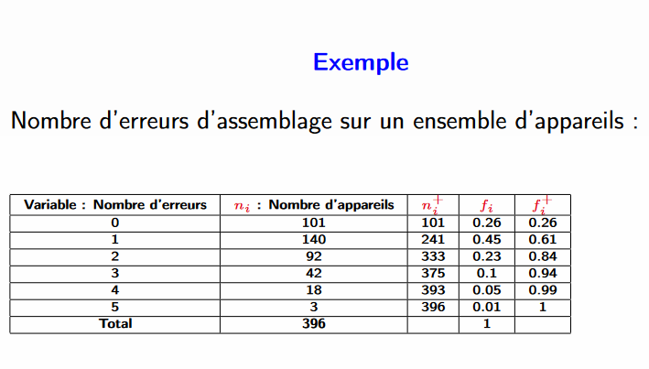
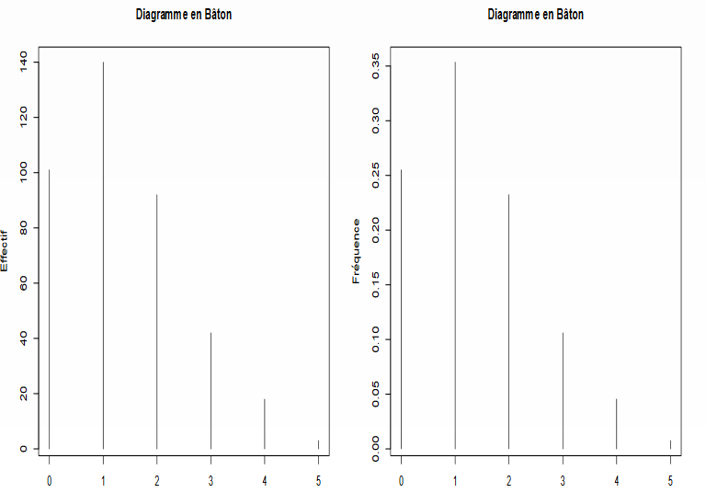

Slide 9
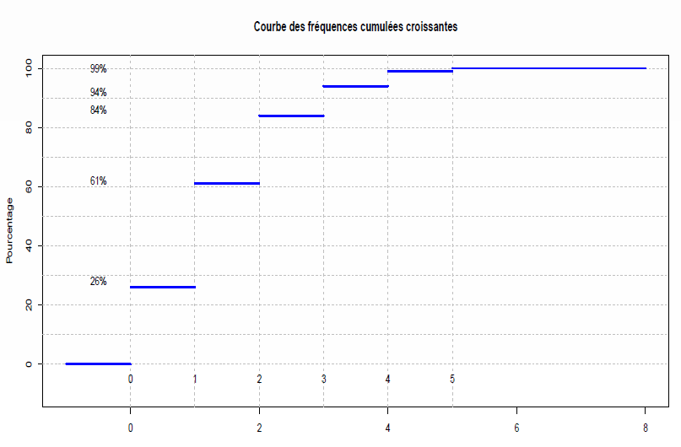

Exemple – courbe des $f_{i}^{+}$

Slide 10
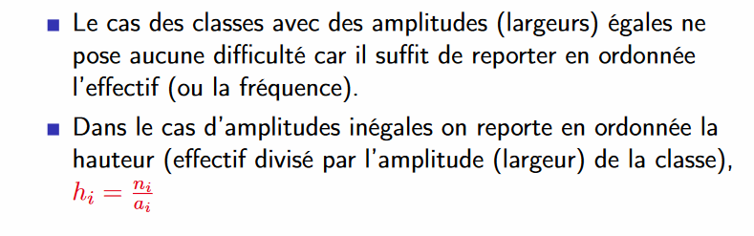
Représentation graphique des données
Le cas des données d’une variable continue (regroupées en classes)
L’histogramme est un graphique composé de rectangles / pavés dont l’aire est proportionnelle à l’effectif de la classe

Slide 11
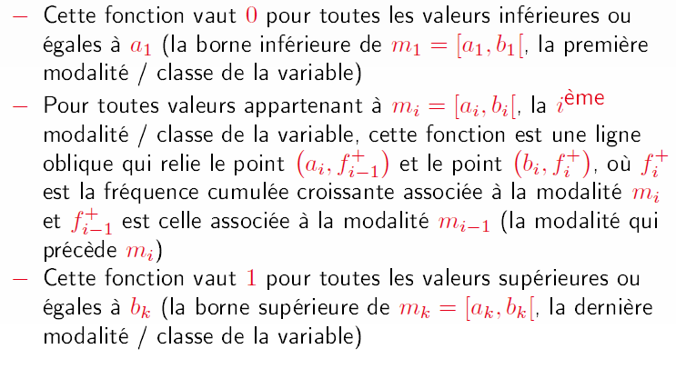
Représentation graphique des données
Le cas des données d’une variable continue (regroupées en classes)
La courbe des fréquences cumulées croissantes est continue (elle n’est pas en escalier)

Slide 12
Exemple
Les données ci-dessous représentent le poids de 50 patients
Objectifs
Représenter graphiquement les données
Tracer la courbe des fréquences cumulées croissantes
Poids | Nombre de patients
[0 ; 50[ | 20
[50 ; 60[ | 12
[60 ; 70[ | 11
[70 ; 100[ | 7

Slide 13
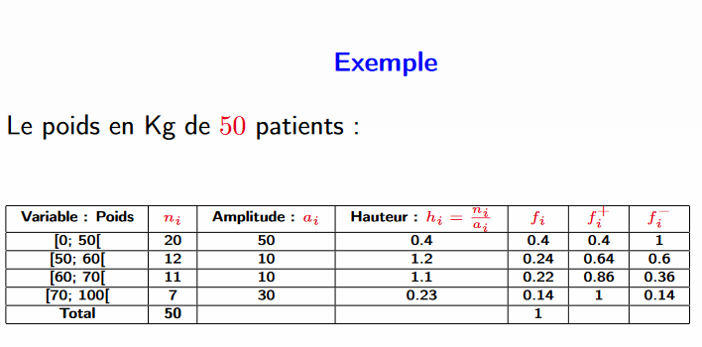
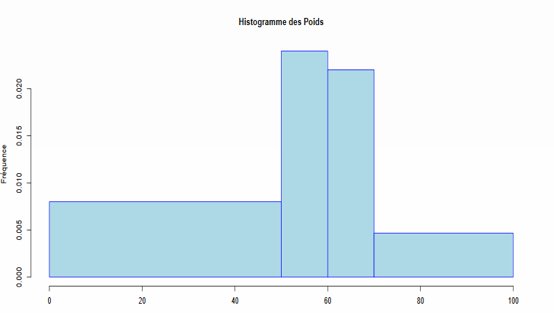

Slide 14
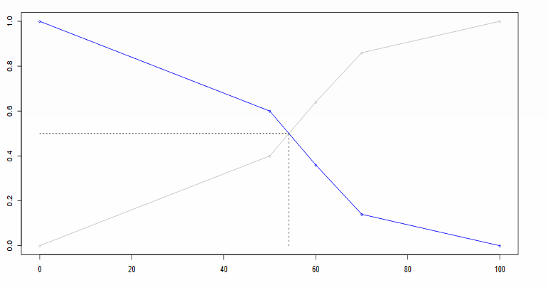
Représentation graphique des données
La courbe des fréquences cumulées croissantes en gris (resp. décroissante, en bleu)

Slide 15
Le cas des classes ouvertes
Première classe → « < a »
Et / Ou
Dernière classe → « ≥ a »
Par convention
On affecte à la première classe l’amplitude de la deuxième classe
On affecte à la dernière classe l’amplitude de l’avant dernière classe
Remarque :
Si la méthode « par convention » nous fait sortir du domaine de définition de la variable, alors nous utiliserons le domaine de définition pour fermer les classes ouvertes

Slide 16
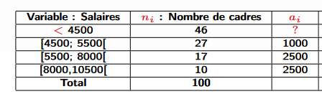
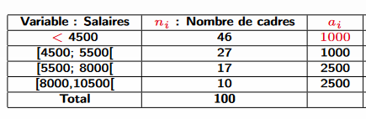
Exemple – Première classe ouverte
Les données ci-dessous représentent la distribution des salaires mensuels de 100 cadres supérieurs
Par convention, la première classe serait [3500, 4500[

Slide 17
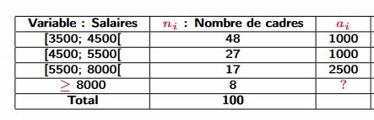
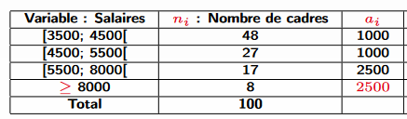
Exemple – Dernière classe ouverte
Les données ci-dessous représentent la distribution des salaires mensuels de 100 cadres supérieurs
Par convention, la dernière classe serait [8000, 10500[

Slide 18
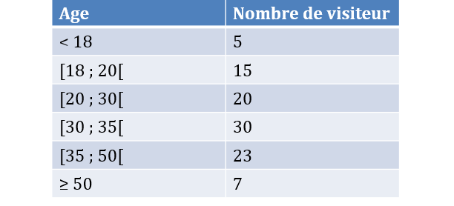
Exercice d’application
Les données ci-dessous représentent l’âge des visiteurs d’un site internet :
Trouver la bonne proposition (parmi les quatre propositions ci-dessous) :
La variable étudiée est quantitative discrète
Le diagramme en bâtons est l’outil graphique adéquat pour représenter les données
La courbe des fréquences cumulées croissantes est continue
La dernière classe peut être remplacée (par convention) par [50, 70[

Slide 19
Exercice d’application
Les données ci-dessous représentent l’âge des visiteurs d’un site internet :
Trouver la bonne proposition (parmi les quatre propositions ci-dessous) :
La variable étudiée est quantitative discrète
Le diagramme en bâtons est l’outil graphique adéquat pour représenter les données
La courbe des fréquences cumulées croissantes est continue
La dernière classe peut être remplacée (par convention) par [50, 70[

Slide 20
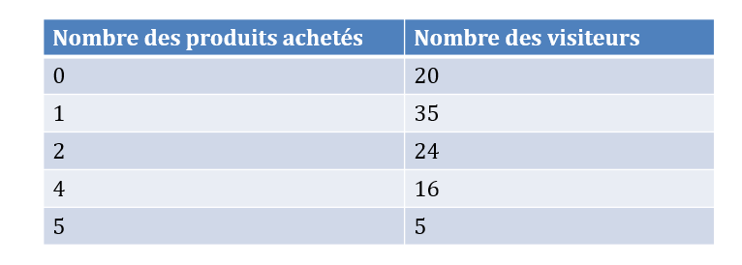
Exercice d’application
Les données ci-dessous représentent le nombre des produits achetés lors de la visite de 100 visiteurs d’un centre commercial :
Trouver la bonne proposition (parmi les quatre propositions ci-dessous) :
La variable étudiée est qualitative ordinale
Le diagramme en barres est l’outil graphique adéquat pour représenter les données
La courbe des fréquences cumulées croissantes est discontinue
80% des visiteurs ont un nombre de produits achetés inférieur ou égal à 2

Slide 21
Exercice d’application
Les données ci-dessous représentent le nombre des produits achetés lors de la visite de 100 visiteurs d’un centre commercial :
Trouver la bonne proposition (parmi les quatre propositions ci-dessous) :
La variable étudiée est qualitative ordinale
Le diagramme en barres est l’outil graphique adéquat pour représenter les données
La courbe des fréquences cumulées croissantes est discontinue
80% des visiteurs ont un nombre de produits achetés inférieur ou égal à 2

